Slide 1
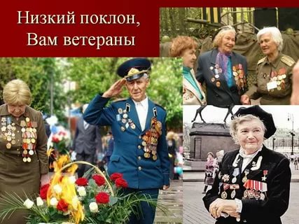
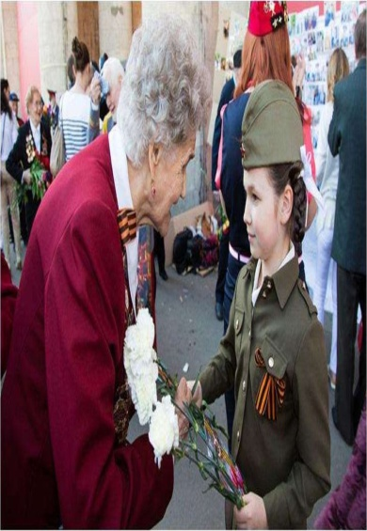
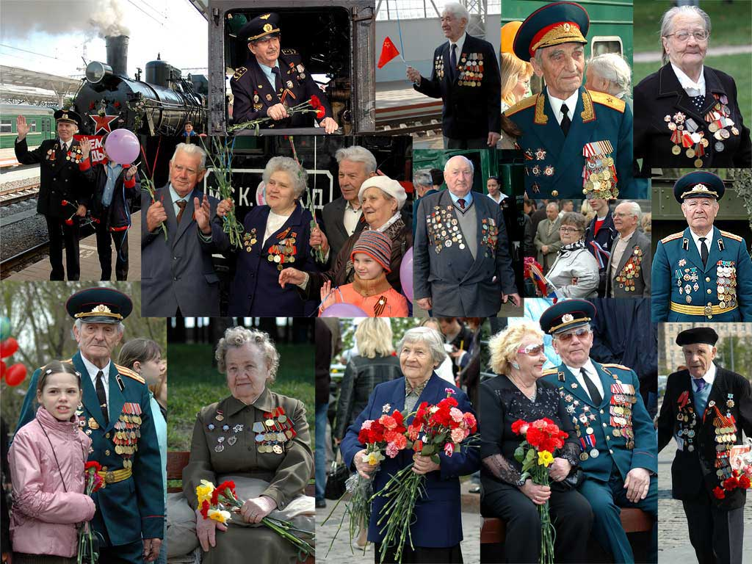
Итоги деятельности бюджетного учреждения здравоохранения Удмуртской Республики «Республиканский госпиталь для ветеранов войн Министерства здравоохранения Удмуртской Республики» за 2019 год
Ижевск, 2020 г.

Slide 2
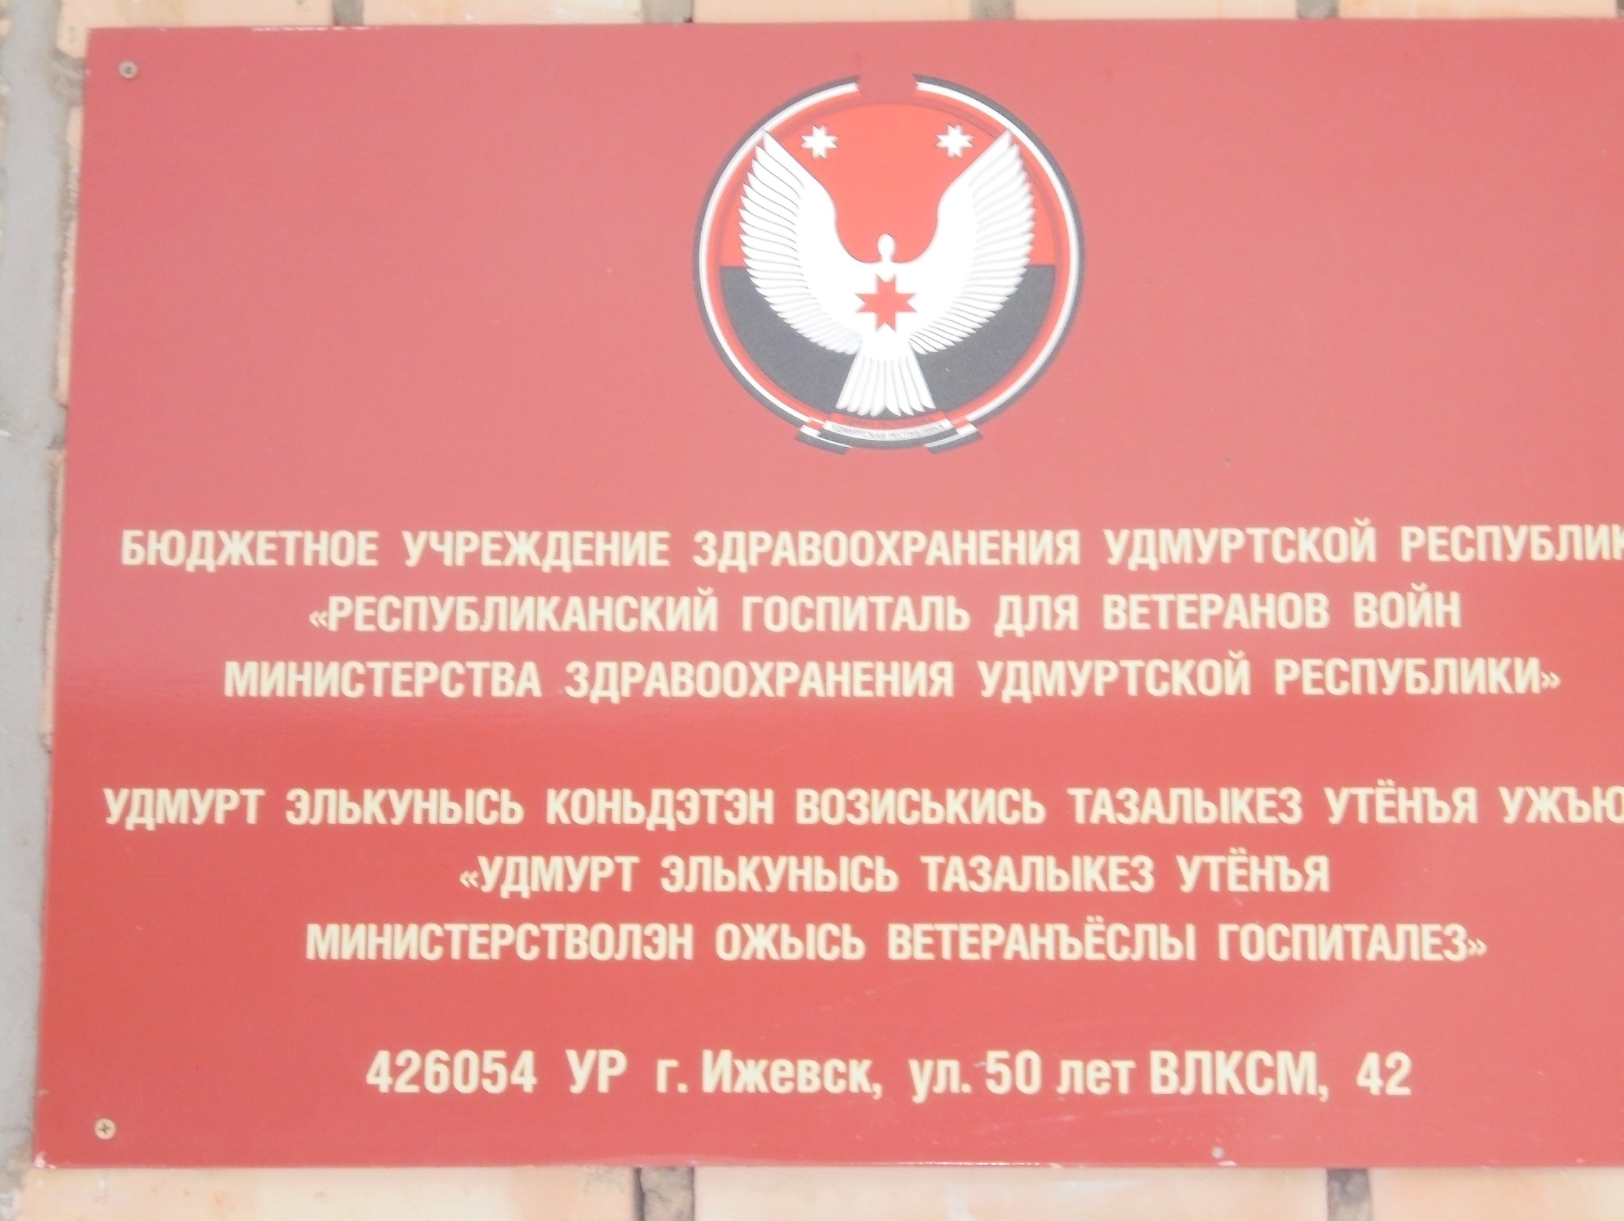
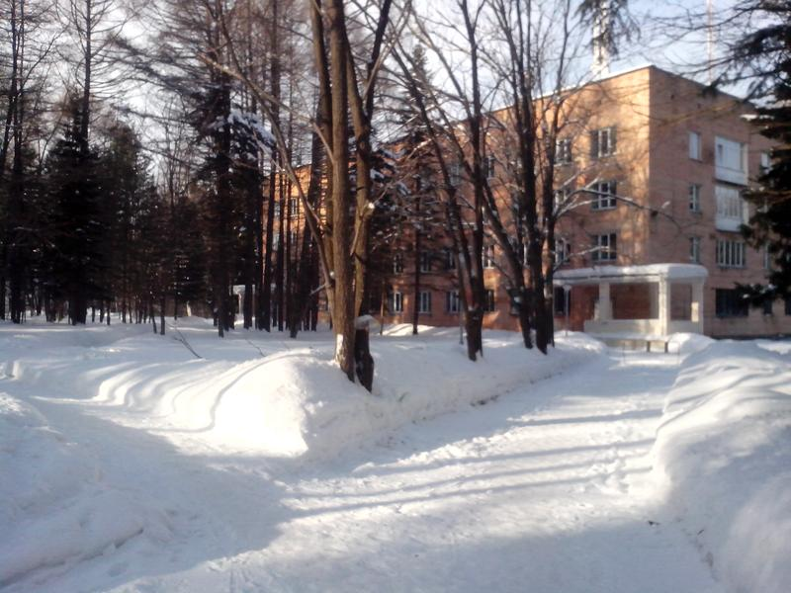
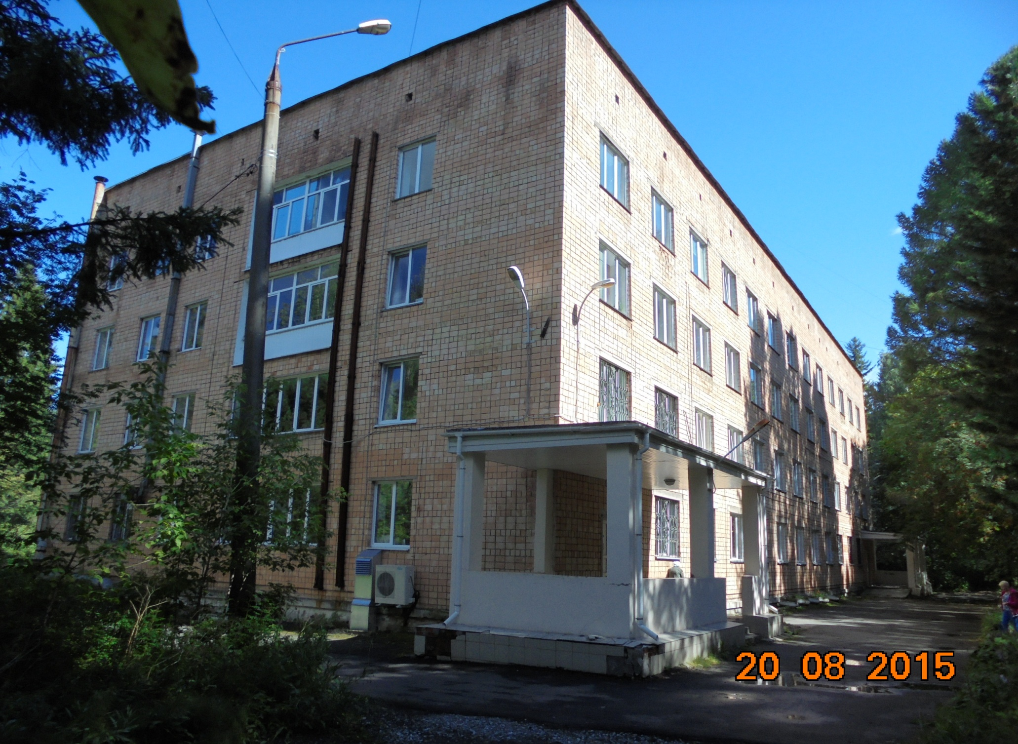
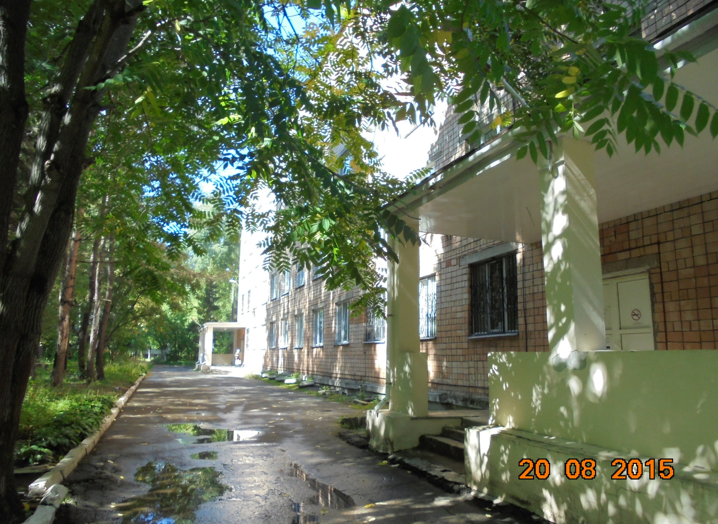

Slide 3
Основными приоритетными направлениями деятельности определяются:
Концепция демографической политики РФ на период до 2025 года;
Указ Президента РФ от 07.05.2018г.;
Национальный проект «Здравоохранения» до 2024 года;
Стратегия социально-экономического развития УР на период до 2025 года;
5. План мероприятий (Дорожная карта) «Изменение в отраслях социальной сферы, направленные на повышение эффективности здравоохранения»;
6. Территориальная программа государственных гарантий бесплатного оказания гражданам медицинской помощи на территории Удмуртской Республики;
7. Региональная программа «Старшее поколение»

Slide 4
Нормативно-правовая база,
используемая в работе
Федеральный закон от 16.12.1994 № 5 «О ветеранах» (с изменениями от 02.01.2000г. № 40-ФЗ – от 16.10.2012г. № 169-ФЗ)
Федеральный закон от 21.11.2011г. № 323-ФЗ «Об основах охраны здоровья граждан в Российской Федерации»
Закон Удмуртской Республики от 06.07.2015г. № 41 «О мерах социальной поддержки отдельных категорий граждан»
Постановление Правительства УР от 16.11.2015г. № 513 «О порядке и условиях предоставления мер социальной поддержки в соответствии с Законом Удмуртской Республики от 06.07.2015г. № 41-РЗ «О мерах социальной поддержки отдельных категорий граждан»
Приказ МЗ РФ от 15.03.1993г. № 41 «О состоянии организации стационарного лечения в госпиталях для ветеранов Инвалидов Отечественной войны»
Приказ МЗ РФ от 06.05.1995г. № 122 «О мерах по улучшению деятельности госпиталей для ветеранов войн»
Приказ МЗ РФ от 28.07.1999г. № 297 «О совершенствовании организации медицинской помощи гражданам пожилого и старческого возрастов в Российской Федерации»
Приказ МЗ УР от 08.07.2009 № 388 «О порядке госпитализации в государственное учреждение здравоохранения «Республиканский госпиталь для ветеранов войн» и другие.

Slide 5
Показатели работы стационара
БУЗ УР «РГВВ МЗ УР»
Показатель | 2018 год | 2019 год | УР (2018 год)
Число пролеченных пациентов, из них: % городских жителей % сельских жителей | 2663 чел. 74,01 25,99 | 2547 чел. 78,04 21,96 | 295041 чел. Нет данных
Выполнение плана по ОМС | 100,0% | 100,0% | 100,0%
Число дней работы койки в году | 280,23 | 324,01 | 327,3
Оборот койки | 26,57 | 32,95 | 28,6
Средняя длительность пребывания в стационаре | 10,56 дн. | 9,83 дн. | 11,4 дн.
Летальность | 0,1% | 0,03% | 1,5%

Slide 6
Показатели работы стационарзамещающей медицинской помощи (дневной стационар) в БУЗ УР «РГВВ МЗ УР»
Показатель | 2018 год | 2019 год | УР (2018 год)
Число пролеченных пациентов | 369 чел. | 339 чел. | 42534 чел.
Выполнение плана по ОМС | 100,0 % | 100,0 % | 100,0 %
Число дней работы койки в году | 361,10 | 382,98 | 343,4
Оборот койки | 36,90 | 41,80 | 27,0
Средняя длительность пребывания в стационаре | 9,79 дн. | 9,16 дн. | 10,9 дн.

Slide 7
Количество пациентов, получивших лечение
в БУЗ УР «РГВВ МЗ УР» 2012-2019гг.

Slide 8
Структура пролеченных пациентов в БУЗ УР «РГВВ МЗ УР» в 2019 году, %

Slide 9
Оказание медицинской помощи иногородним гражданам
в БУЗ УР «РГВВ МЗ УР»
 | 2018 год |  | 2019 год
 | Кол-во пациентов | Получено средств, руб. | Кол-во пациентов | Получено средств, руб.
 | 16 | 479569,69 | 17 | 498347,44

Slide 10
На цифру среднего возраста пациентов госпиталя влияют 2 компонента:
возраст пациентов, относящихся к ветеранам Великой Отечественной войны и граждан, приравненных к ним (средний возраст около 80 лет и старше)
возраст участников боевых действий, ликвидаторов техногенных катастроф (средний возраст около 55 лет)

Slide 11
Благотворительная помощь, оказанная госпиталю
Благотворительный фонд «Память Поколений»
вручил госпиталю ветеранов сертификат на сумму 3 807 896 рублей.
На эту сумму фонд передал учреждению безвозмездно в собственность оборудование для диагностического обследования и реабилитации:
комплекс аппаратно – программный с записью суточного мониторирования ЭКГ;
электрокардиограф;
аппараты для физиотерапии;
офтальмоскоп;
кресло – коляску;
кровати функциональные механические;
аппрат УЗД;
мебель (кушетка медицинская, стол для врача, тумба с мойкой);
подъемная платформа для инвалидов;
бандаж для передвижного подъемника.
АО «Белкамнефть» оказало благотворительную помощь в виде компьютерной и печатной техники для улучшения организации работы медицинских работников.
Также в виде пожертвования в госпиталь поступило 170,00 тыс. руб., на которые было приобретено медицинское оборудование для пациентов:
суточное мониторирование АД;
анализатор состава тела;
массажёр для ног, стоп и лодыжек;
слуховой аппарат ;
трость металлическая;
палки для скандинавской ходьбы.

Slide 12
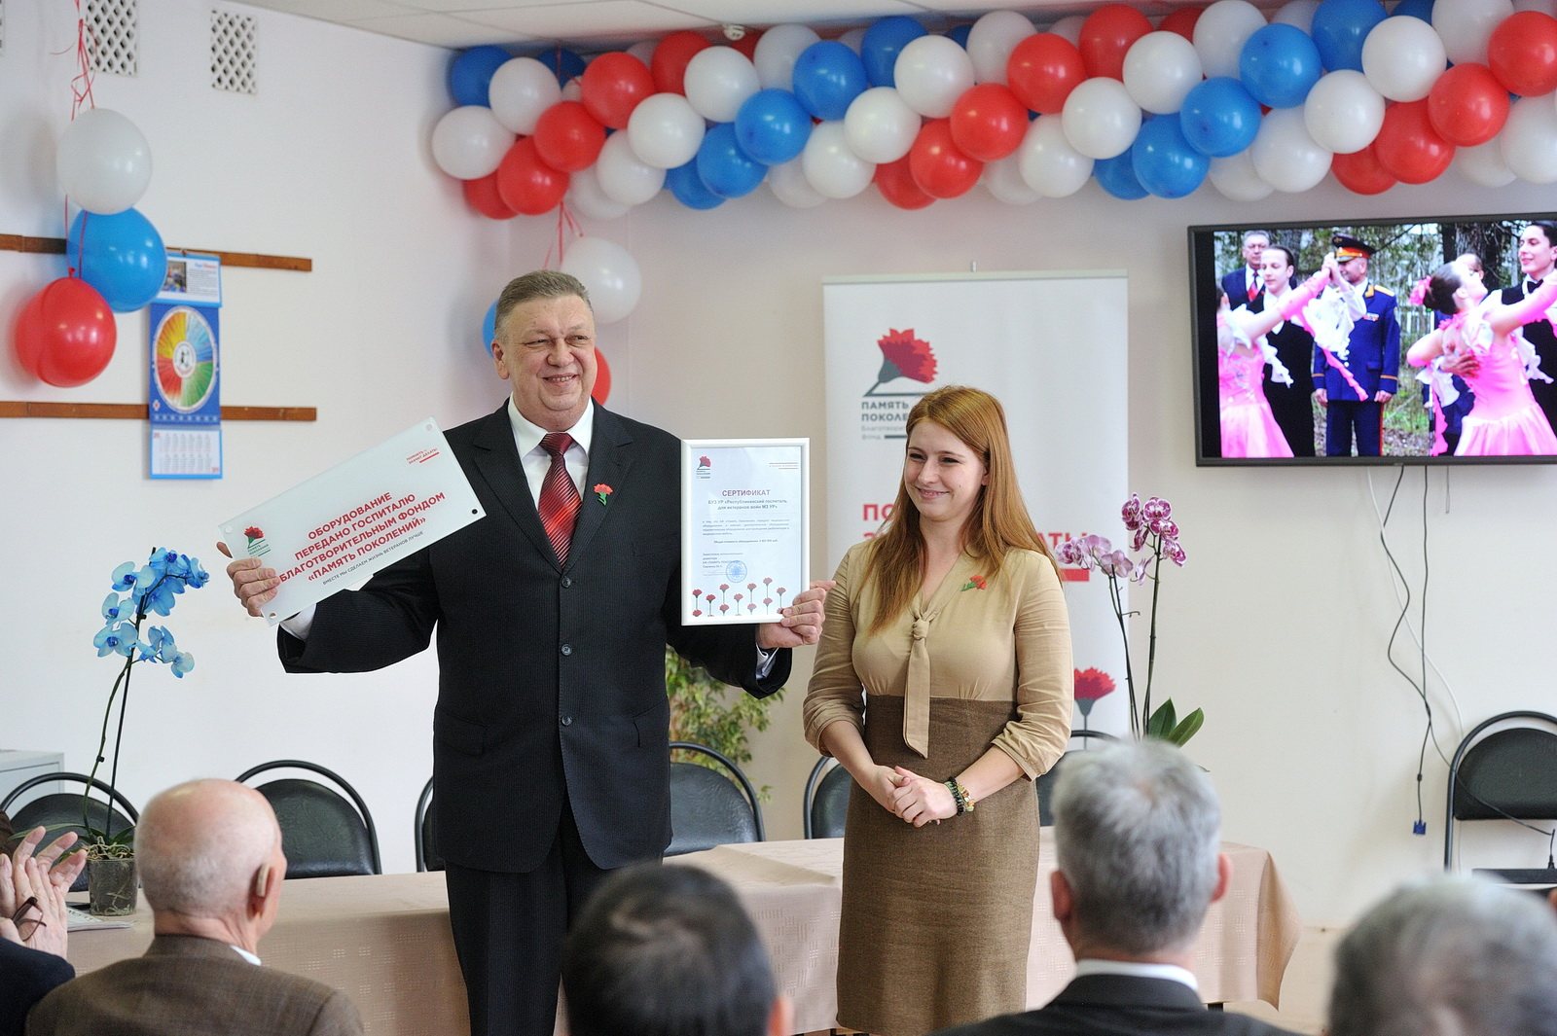

Slide 13
Благотворительная помощь
фонда «Добрая планета»
С целью развития гериатрической службы в госпитале, фондом было поставлено следующее оборудование, необходимое для оказания медицинской помощи пожилым людям:
Ходунки ARMED FS913L
Ходунки ARMED FS912L
Кресла туалеты ARMED FS810
Кровати медицинские больничные
Матрасы медицинские
Телевизор LED BBK 50LEX-5039/FT2C в комнату отдыха Госпиталя для проведения Школ здоровья, врачебных конференций и просмотра телевизионных передач пациентами
Аудиомагнитола TELEFUNKEN TF-SRP3471B для проведенияс пациентами госпиталя сеансов психотерапии и для занятий ЛФК

Slide 14
Укрепление материально-технической базы
В соответствии с утвержденным графиком производства работ по объекту Капитальный ремонт БУЗ УР «РГВВ МЗ УР», распоряжением Министерства здравоохранения Удмуртской Республики от 17.06.2019 № 0688 «О временной приостановке деятельности бюджетного учреждения здравоохранения Удмуртской Республики «Республиканский госпиталь для ветеранов войн Министерства здравоохранения Удмуртской Республики», в госпитале для ветеранов с 1 июля 2019 года проводился капитальный ремонт.
Выполненные работы позволили существенно укрепить материально-техническую базу.
Так, в ходе капитального ремонта, выполнены следующие мероприятия:
полный ремонт кровли;
- ремонт всех помещений 1-4 этажей;
- ремонт оконных конструкций (частично);
- реконструкция санитарных помещений;
- реконструкция входных групп и эвакуационных выходов;
- модернизация охранно-пожарной сигнализации;
- замена электропроводки и приборов освещения;
- замена стояков отопления и ГВС, промывка радиаторов отопления.

Slide 15
Укрепление материально-технической базы
В рамках капитального ремонта, в том числе, осуществлялись работы по повышению доступности медицинской помощи для лиц с ограниченными возможностями, например такие как:
- нанесение контрастных полос на лестницах, контрастирование поручней перил лестниц, контрастирование поручней для пациентов в отделениях;
ремонт и реконструкция санитарных комнат и душевых с учетом требования пользования маломобильными пациентами
полная реконструкция входных групп с установкой дверей с увеличенными дверными проемами
вход в здание госпиталя оборудован полностью реконструированным пандусом с малым углом наклона
на входе в здание госпиталя установлена идентификационная вывеска с тактильной информацией
в госпитале организованны отдельные парковочные места для инвалидов
4-х этажное здание оборудовано лифтом.
В целях дальнейшего укрепления материально-технической базы госпиталя, требуется выполнить ряд мероприятий, а именно:
- выполнить ремонт помещений цокольного этажа;
- заменить бойлер для обеспечения горячего водоснабжения;
- заменить трассу ХВС в цокольном этаже (в т.ч. для системы внутреннего пожаротушения);
- завершить ремонт оконных конструкций (замена уплотнителей и механизмов закрытия-открытия);
- выполнить полную реконструкцию ограждения территории и контрольно-пропускного пункта;
- выполнить монтаж системы видеонаблюдения,
- благоустройство территории.

Slide 16
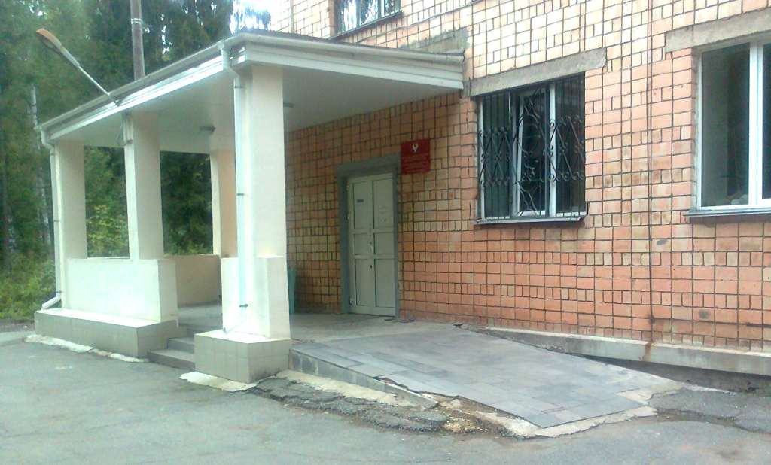
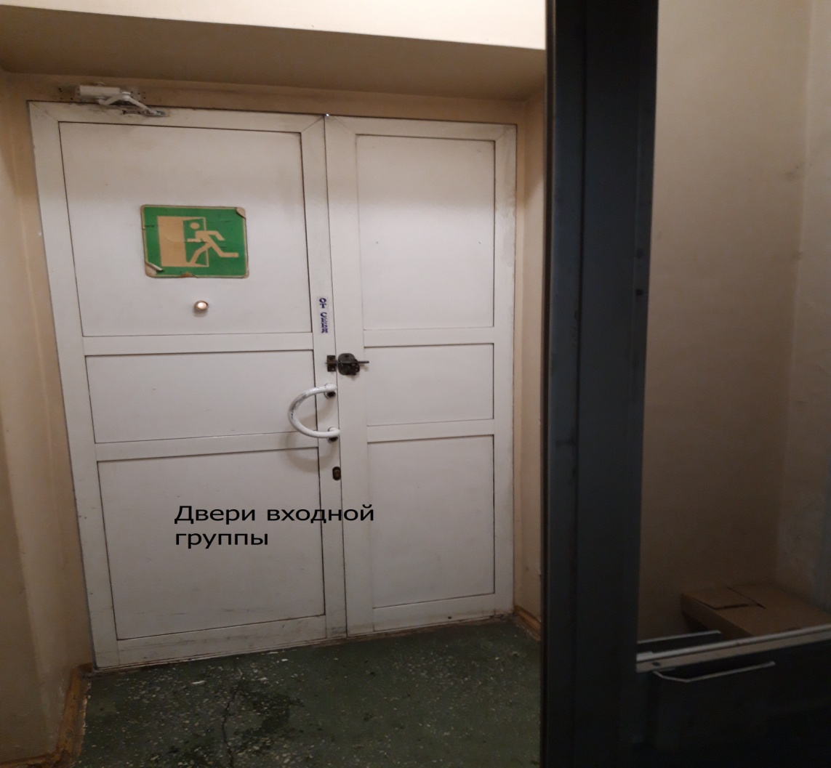
До ремонта

Slide 17
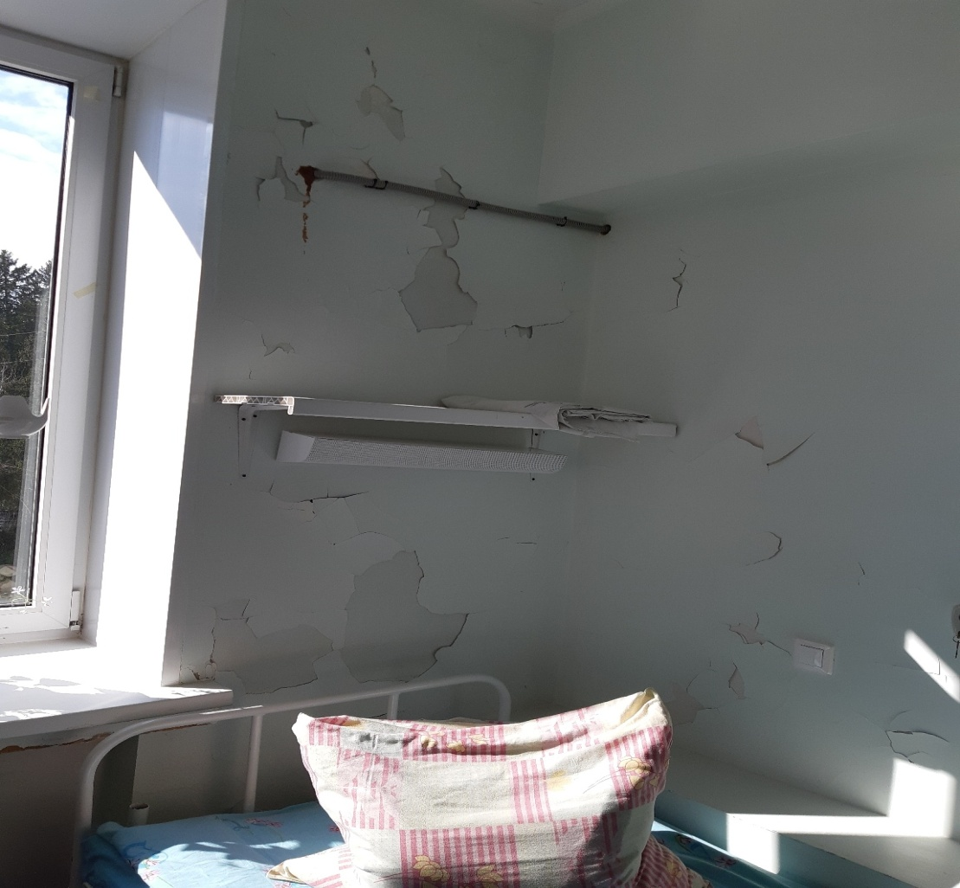
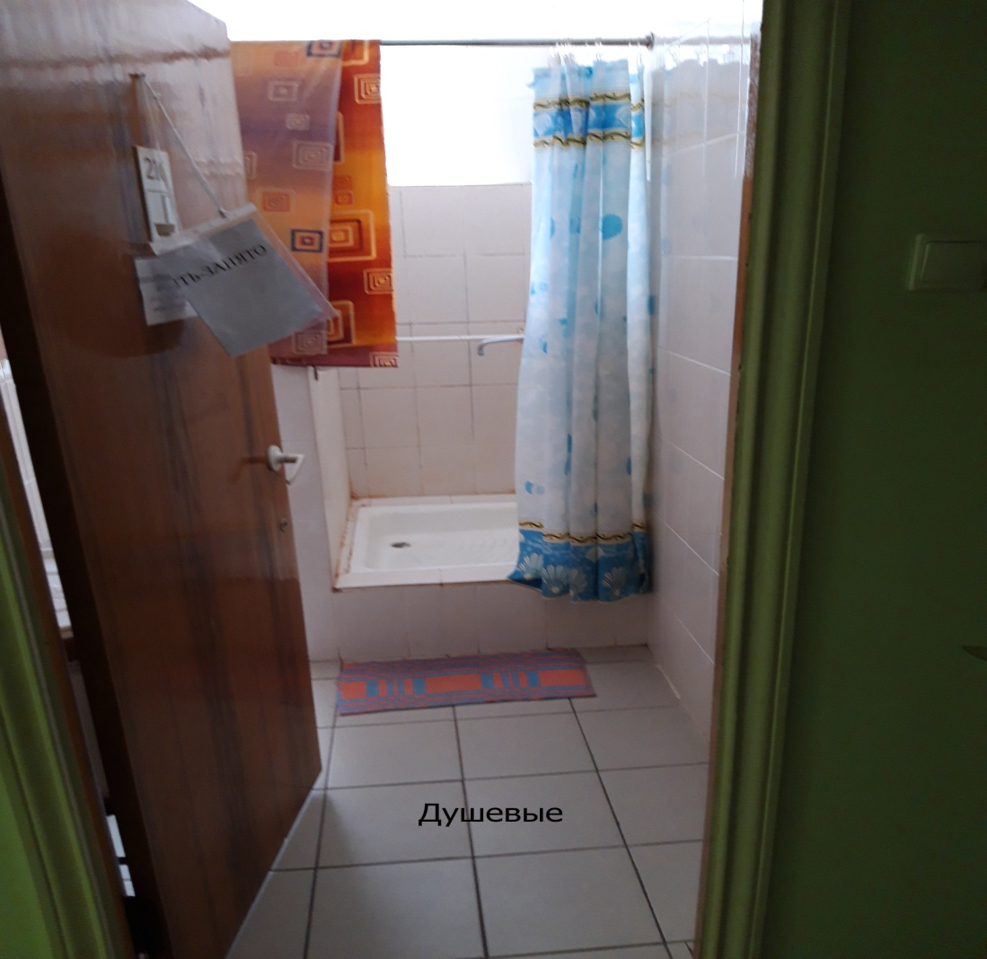
До ремонта

Slide 18
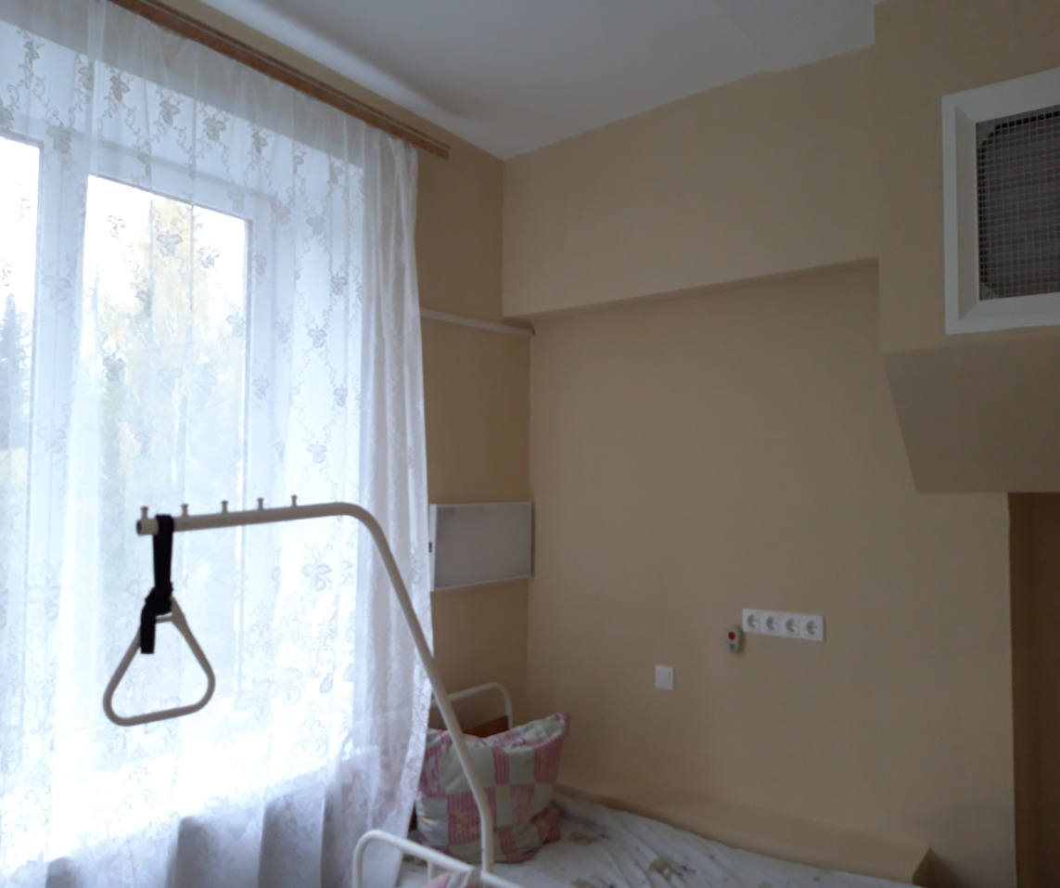
После ремонта

Slide 19
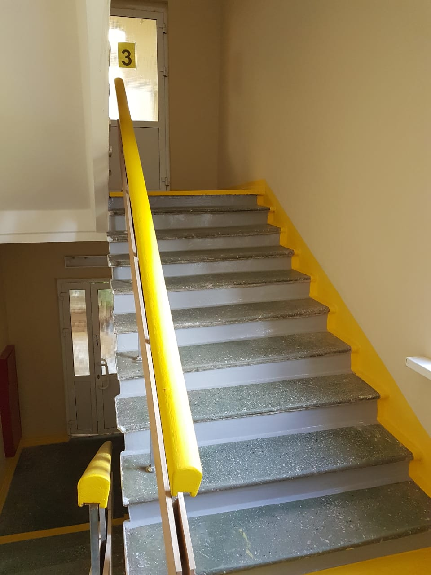
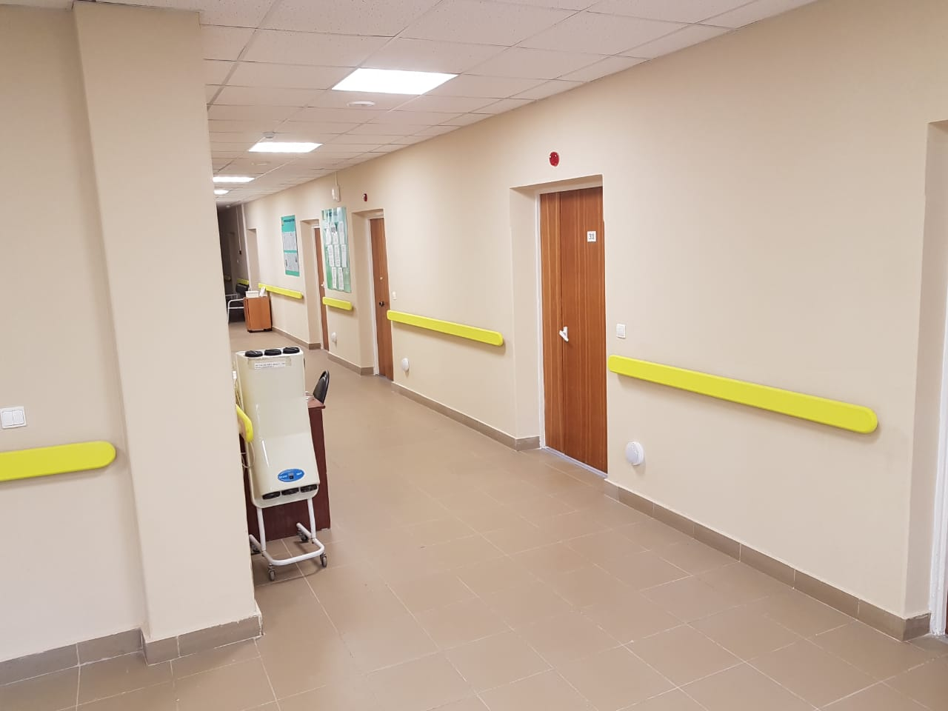
После ремонта

Slide 20
Повышение качества медицинской помощи. Внедрение нового
1. Во исполнение распоряжения Министерства здравоохранения Удмуртской Республики от 29.03.2019 № 0362 «О совершенствовании оказания медицинской помощи по профилю «гериатрия» в Удмуртской Республике» в БУЗ УР «РГВВ МЗ УР» приказом главного врача с 01.06.2019 года организовано выделенное структурное отделение – гериатрическое, на 30 коек.
2. С учетом потребности населения в различных видах специализированной медицинской помощи было проведено совершенствование структуры коечного фонда круглосуточного стационара.

Slide 21
Повышение качества медицинской помощи. Внедрение нового
3. В 2019 году на базе БУЗ УР «РГВВ МЗ УР» организован и функционирует Республиканский гериатрический центр (распоряжение Министерства здравоохранения Удмуртской Республики от 31.10.2019 №1244 «Об организации Республиканского гериатрического центра»).
В связи с этим в учреждении постоянно ведется методическая работа с медицинским организациями Удмуртской Республики, осуществляется мониторинг реализации мероприятий регионального проекта «Разработка и реализация программы системной поддержки и повышения качества жизни граждан старшего поколения «Старшее поколение» национального проекта «Демография» в УР.

Slide 22
Информатизация
В БУЗ УР «РГВВ МЗ УР» уделяется большое внимание актуальности усиления информационной поддержки профессиональной деятельности медицинских работников.
Для ведения электронных карт, персонифицированного учета медикаментов, использования региональных медицинских информационных систем, 100% медицинских работников учреждения обеспечены автоматизированными рабочими местами (АРМ).
Все случаи оказания медицинской помощи, результаты исследований методом лабораторной и лучевой диагностики заносятся в электронные истории болезни медицинской информационной системы и передаются в электронном виде на региональный уровень.
Все АРМ врачей и среднего медицинского персонала оснащены портами локальной вычислительной сети.
Все компьютеры подключены к высокоскоростному оптоволоконному соединению с Интернетом.
Медицинские сотрудники госпиталя имеют возможность дистанционного прохождения непрерывного медицинского образования.
Госпиталь имеет официальный сайт учреждения с актуальной и объективной информацией для всех пользователей.

Slide 23
Выполнение целевых показателей деятельности
В 2019 году госпиталем достигнуто выполнение целевых показателей деятельности учреждения:
Показатели | План, % | Факт выполнения, %
Доля случаев оказания медицинской помощи, информация о которых передана в электронном виде на региональный уровень | 70-100% | 100,00%
Доля результатов исследования методом лабораторной диагностики, информатизации о которых передана в электронном виде на региональный уровень (в годовом режиме) | 50-80% | 92,80%
Доля результатов исследования методом лучевой диагностики, информация о которых передана , информатизации о которых передана в электронном виде на региональный уровень (в годовом режиме) | 80-100% | 100,00%

Slide 24
Организация медицинской помощи пожилым людям занимает особое место в системе здравоохранения Удмуртской Республики в целом и в Госпитале для ветеранов войн в частности. Это обусловлено ростом численности данной категории населения и необходимостью создания особых условий для данных пациентов.
Как и в Российской Федерации, так и в республике сохраняется тенденция увеличения доли лиц старше 60 лет и старше 80 лет в структуре населения.

Slide 25
В продолжение актуальности развития гериатрии необходимо отметить Указ Президента Российской Федерации от 7 мая 2018 года № 204 «О национальных целях и стратегических задачах развития Российской Федерации
на период до 2024 года»
Данным указом утверждены стартовавшие с 2019 года национальный проект «Демография» и региональный проект «Старшее поколение».
Концепцией демографической политики РФ на период до 2024 года утверждается, в том числе, и ожидаемая продолжительность жизни населения

Slide 26
Ожидаемая продолжительность жизни населения
Ожидаемая продолжительность жизни
по данным 2019 года:
Ожидаемая продолжительность жизни населения
в России должна составлять:
к 2024 году - не менее 78 лет
к 2030 году - 80 лет
 | Средняя | Мужчины | Женщины
Российская Федерация | 73,6 лет | 67,4 лет | 78,5лет
Удмуртская Республика | 73,0 лет | 65,9 лет | 78,1 лет

Slide 27
Госпиталь – лидер этого направления
Он первым в Удмуртской Республике получил лицензию и открыл гериатрические койки, начал лечение по новым, современным стандартам оказания медицинской помощи пожилым людям

Slide 28
Госпиталь на сегодня – Республиканский методический центр развития гериатрии
Удмуртской Республики
Заместитель главного врача по медицинской части Н.В. Бисерова – главный внештатный специалист по гериатрии Министерства здравоохранения Удмуртской Республики
На базе госпиталя подготовлено около 20 специалистов врачей-гериатров для здравоохранения Удмуртской Республики

Slide 29
Кроме лечебной работы
Госпиталь для ветеранов войн
активно занимается
профилактической работой
Функционирует кабинет медицинской профилактики, для пациентов проводятся Школы здоровья, оформляются информационные бюллетени, все желающие посещают ставшие уже известными среди населения «Прогулки с врачом»

Slide 30
Укомплектованность
БУЗ УР «РГВВ МЗ УР» персоналом, %
Год | Кадры, в том числе чел.:
 | Врачи | Средний мед. персонал | Младший мед . персонал | Прочий персонал
2016 | 95 | 92 | 89 | 97
2017 | 76 | 69 | 63 | 76
2018 | 98 | 97,5 | 76 | 87
2019 | 100 | 81,0 | 53,0 | 100
В 2019 году в штат БУЗ УР «РГВВ МЗ УР» на основное место работы, после получения диплома, принят молодой специалист (врач ультразвуковой диагностики).

Slide 31
Укомплектованность
БУЗ УР «РГВВ МЗ УР» персоналом, %

Slide 32
Коэффициент совместительства сотрудниками БУЗ УР «РГВВ МЗ УР», %
Врачи | 1,4
Средний медицинский персонал | 1,5
Младший медицинский персонал | 1,25

Slide 33
Показатели аттестации медицинских работников на 01.01.2020г., %
КВАЛИФИКАЦИОННАЯ КАТЕГОРИЯ | ВРАЧИ (Кол-во чел.) | СРЕДНИЙ МЕДИЦИНСКИЙ ПЕРСОНАЛ (Кол-во , чел.)
Всего специалистов | 19 | 29
Высшая категория | 6 | 8
1 категория | 3 | 14
2 категория | - | -
Обучение по программе профессиональной переподготовки в 2019 году прошло 2 врача госпиталя.
Также на базе БУЗ УР «РГВВ МЗ УР» прошел выездной цикл по профессиональной переподготовке по профилю «Гериатрия» для врачей Удмуртской Республики.

Slide 34
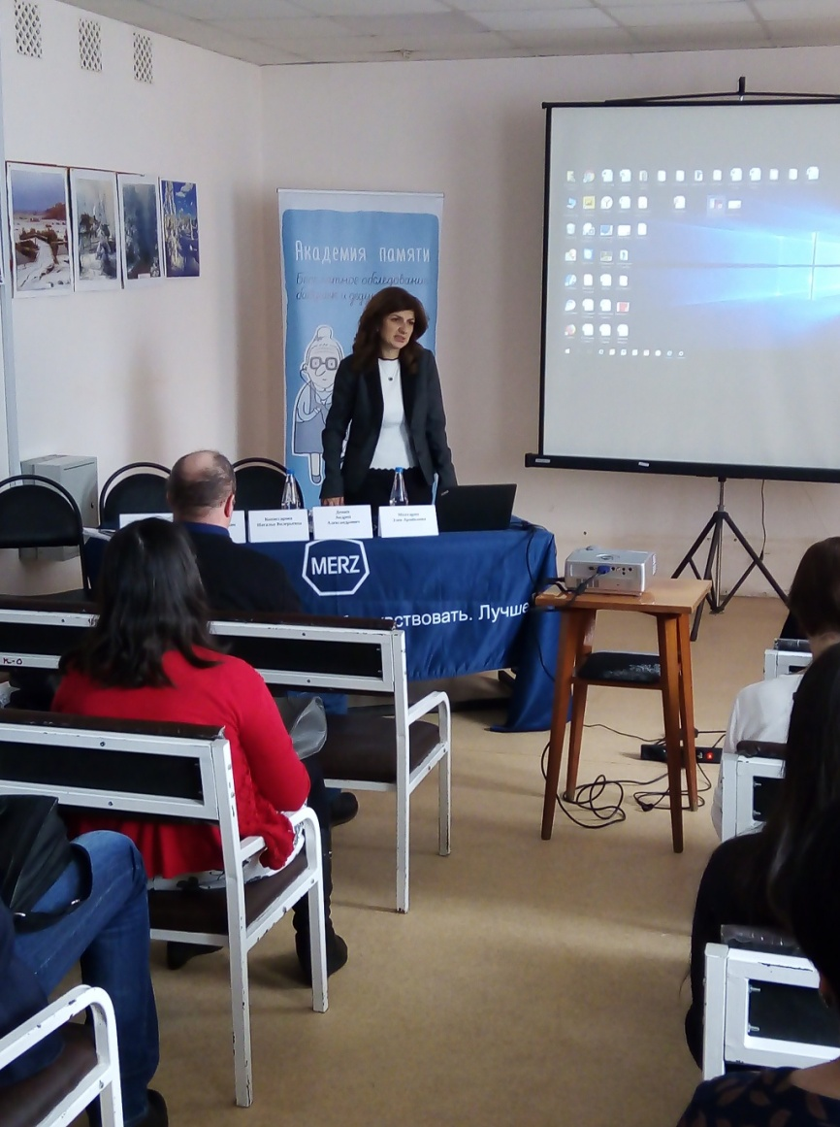
Участие сотрудников
БУЗ УР «РГВВ МЗ УР»
в научно-практических конференциях
Сотрудники БУЗ УР «РГВВ МЗ УР» принимают активное участие в республиканских конференциях .
В 2019 в госпитале состоялась научно-практическая образовательная конференция «Общие вопросы нейрогериатрии». Проблемы диагностики когнитивных нарушений у пожилых людей обсуждали главный внештатный невролог МЗ УР Комиссарова Н.В., главный внештатный психиатр Каменщиков Ю.Г., главный внештатный гериатр МЗ УР Бисерова Н.В. На конференции выступила старший научный сотрудник лаборатории гериатрии и общей нейрогериатрии ФГБОУ ВО «РНИМУ им. Н.И.Пирогова «МЗ РФ ОСП «Российский геронтологический научно-клинический центр» Мхитарян Э.А. Для врачей гериатров прошел обучающий семинар «Методы оценки когнитивных функций».

Slide 35
Организация и эффективность работы с обращениями граждан в БУЗ УР «РГВВ МЗ УР»
Увеличилась доля приемов граждан на личных встречах с главным врачом и его заместителями с 26,2% (2018 год) до 52,1% (2019 год)
Вид обращений | 2017 год |  | 2018 год |  | 2019 год
 | Абс. | % | Абс. | % | Абс. | %
Письменное обращение | 2 | 0,8 | 14 | 4,4 | 8 | 3,8
Личный прием главного врача | 62 | 26,2 | 113 | 36,1 | 110 | 52,1
Устные обращения | 12 | 72,8 | 186 | 59,5 | 93 | 44,1
ВСЕГО | 236 | 100,0 | 313 | 100,0 | 211 | 100,0

Slide 36
Организация и эффективность работы с обращениями граждан в БУЗ УР «РГВВ МЗ УР»
Структура обращений
№ | Основные причины | 2018год |  | 2019 год
 |  | Всего | Обоснованные | Всего | Обоснованные
1 | Вопросы, касающиеся качества медицинской помощи | 33 | 3 | 12 | 2
2 | Вопросы госпитализации в госпиталь | 41 | 2 | 47 | 1
3 | Этика и деонтология | 2 | - | 1 | 0
4 | Благодарности | 7 | - | 22 | -
5 | Прочие | 230 | - | 129
6 | ВСЕГО | 313 | 5 | 211 | 3

Slide 37
Проведение социологических опросов
(анкетирования) пациентов госпиталя
В результате социологического опроса (анкетирования) пациентов госпиталя по изучению удовлетворенности доступностью и качеством медицинской помощи – процент удовлетворенности стационарной помощью в БУЗ УР «РГВВ МЗ УР» составил 98%
(что существенно выше среднего показателя среди опрошенных застрахованных граждан по данным АО «СК «СОГАЗ-Мед» – 91,7%)

Slide 38
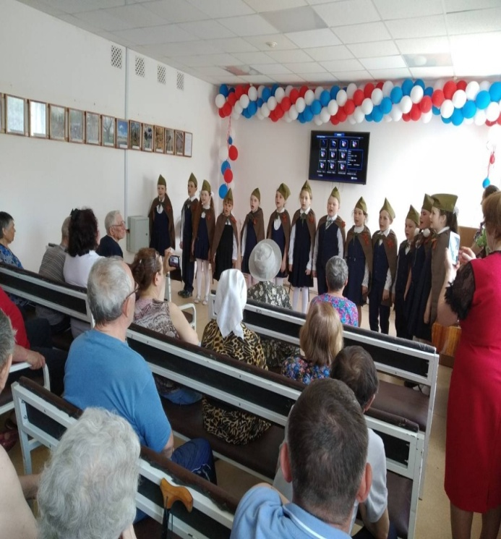
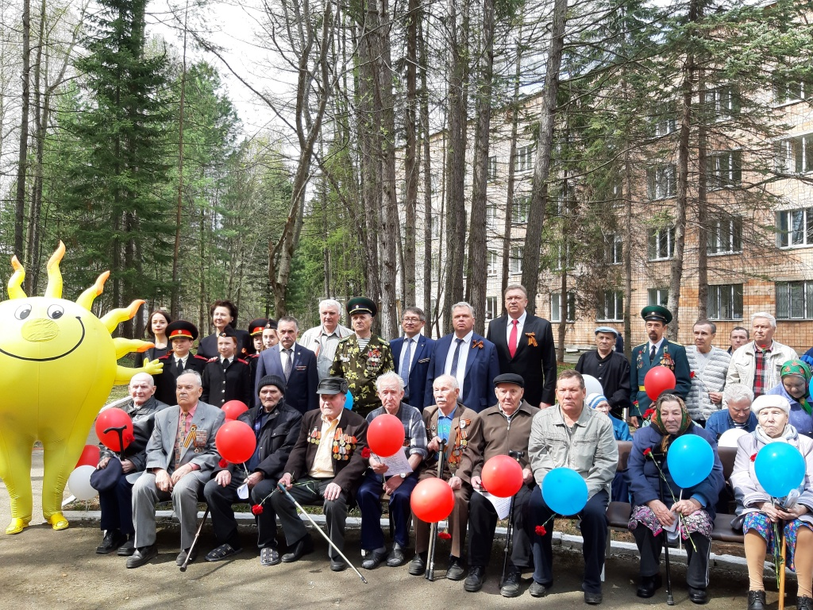
Общественные мероприятия
I. 7 мая 2019 года в Республиканском госпитале для ветеранов войн состоялся праздничный концерт, посвященный 74-летней годовщине празднования Дня Победы в Великой Отечественной войне, с участием артистов театра «Молодой человек», заслуженного работника культуры Удмуртской Республики Владислава Фролова, детей из детского мюзик-холла «Чингыли», детского духового оркестра МБОУ «СОШ №9» и кадетов МБОУ «СОШ №80».
.
.
14 мая 2019 года в актовом зале БУЗ УР «РГВВ МЗ УР» состоялось выступление школьников начальных классов МБОУ «СОШ №9», посвященное 74-летию со Дня Победы в Великой Отечественной войне.

Slide 39
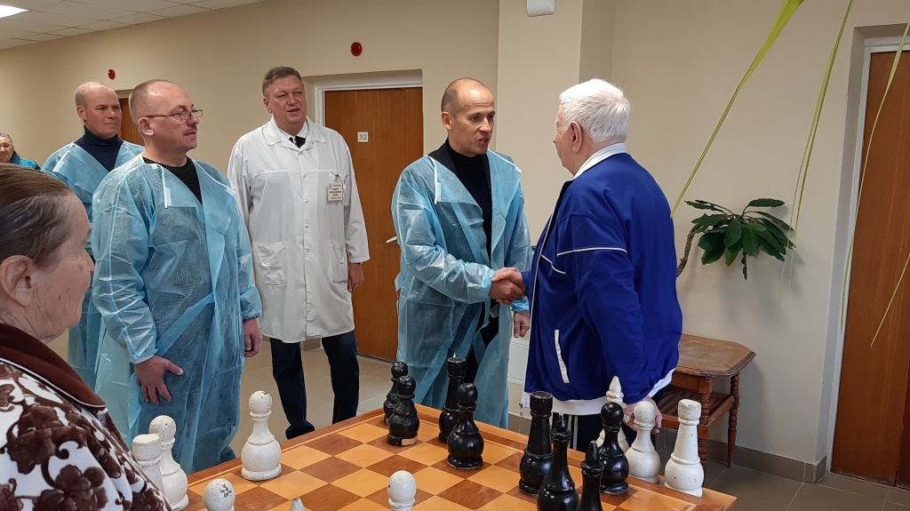
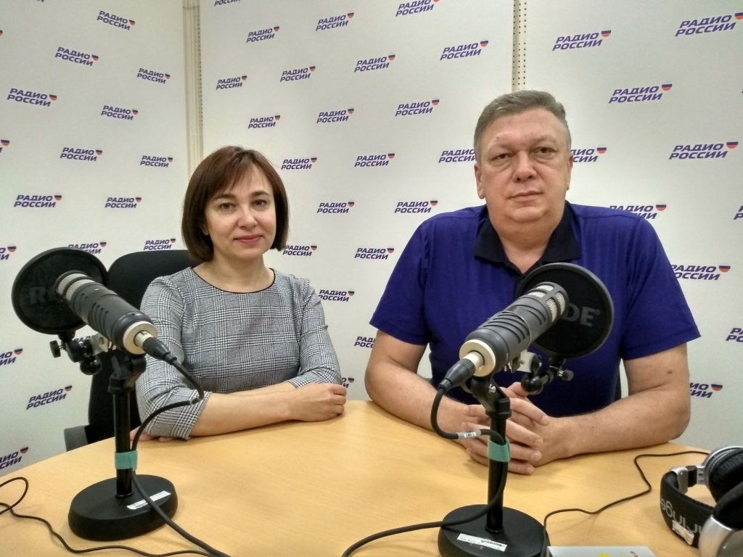
Общественные мероприятия
II. В преддверии международного Дня пожилого человека госпиталь посетили Глава Удмуртской Республики А.В. Бречалов и исполняющий обязанности министра здравоохранения Удмуртской Республики Г.О. Щербак. В ходе визита Глава Удмуртии обсудил ход окончания ремонтных работ в госпитале, а также пообщался с пациентами.
III. Главный врач БУЗ УР «РГВВ МЗ УР» А.А. Демин и заместитель главного врача по медицинской части, являющаяся главным внештатным специалистом по гериатрии Министерства здравоохранения Удмуртской Республики, Н.В. Бисерова выступили в эфире программы «Утренние голоса» радио ГТРК «Удмуртия», посвященной Дню пожилого человека.

Slide 40
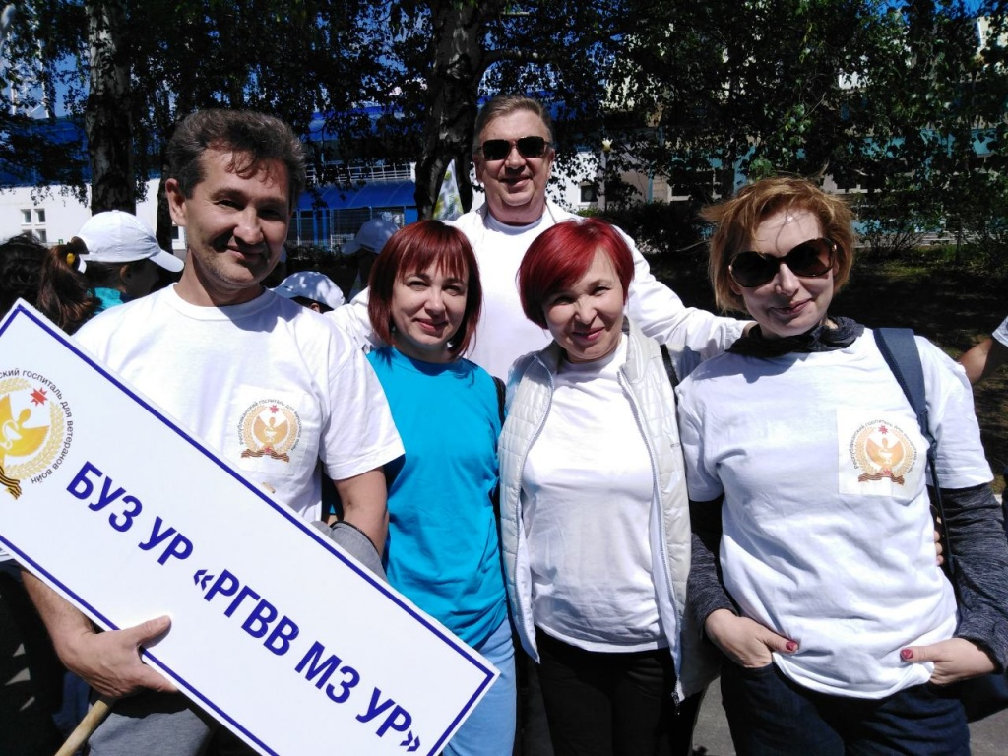
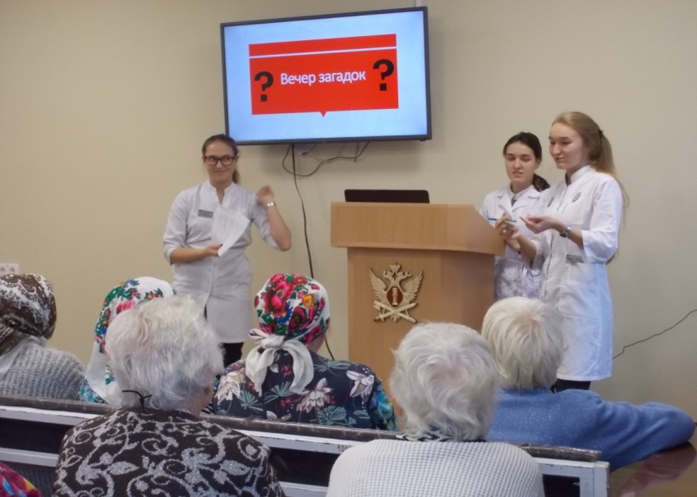
Общественные мероприятия
IV. Коллектив БУЗ УР «РГВВ МЗ УР» принял активное участие в Спартакиаде медицинских работников Удмуртской республики
.
V. БУЗ УР «РГВВ МЗ УР привлекает к совместной работе волонтеров-студентов Ижевской государственной медицинской академии. При участии волонтеров в 2019 году в госпитале организована «комната памяти» как элемент социальной реабилитации гериатрического пациента
.

Slide 41
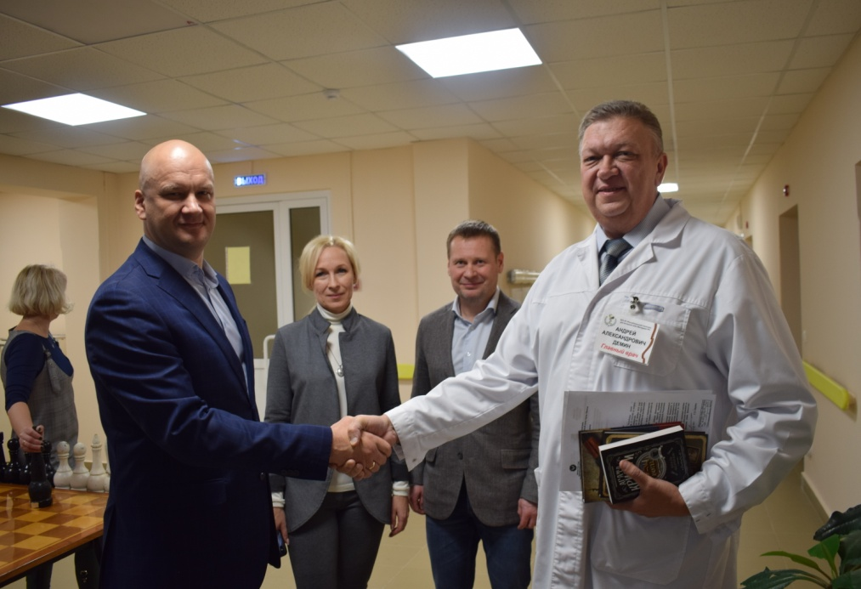
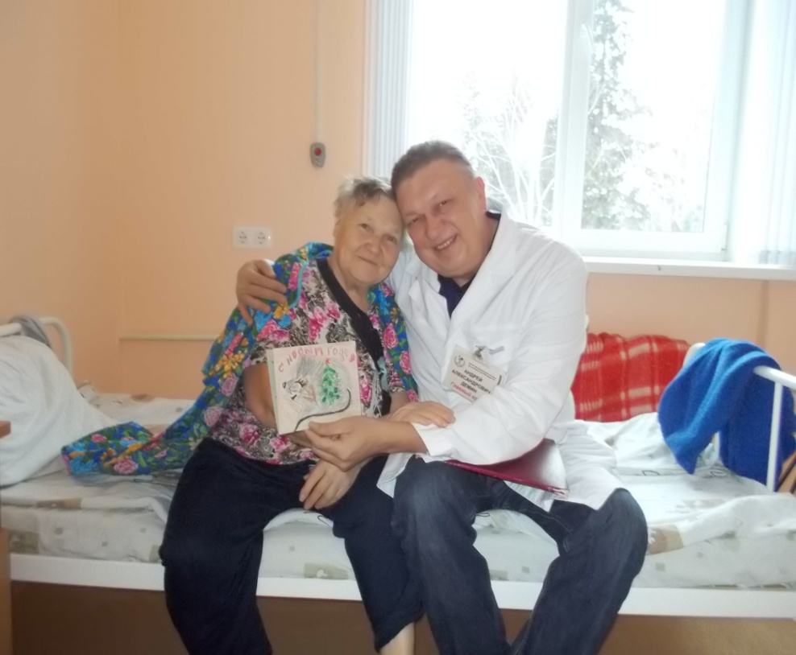
Общественные мероприятия
VI. В рамках проекта Единой России «Подари книгу библиотеке» Председатель Городской думы города Ижевска О.В.Гарин, депутаты Городской думы г.Ижевска М.Ф. Зиятдинов, М.Л. Нужина, зам. руководителя аппарата Администрации г.Ижевска В.В. Решетникова подарили несколько десятков экземпляров книг библиотеке госпиталя.
.
VII. В рамках Новогоднего проекта «Желай здоровья, Удмуртия!» ученики Удмуртии написали письма с пожеланиями здоровья неизвестному другу. Эти письма были переданы в больницы Удмуртской Республики, в том числе в госпиталь, для вручения пациентам.

Slide 42
Взаимодействие
с общественными организациями
БУЗ УР «РГВВ МЗ УР» продолжает тесно взаимодействовать с общественными организациями Удмуртской Республики.
В 2019 году совместно с Удмуртской региональной общественной организацией воинов-пограничников «Патриоты границы» прошла акция «Десант памяти». Участники акции посадили на территории госпиталя ветеранов войн сосновую аллею - «Зеленый щит», перенесли на аллею памятный камень. Вдоль аллеи поставили новые скамейки. Каждое посаженное дерево посвящено герою-пограничнику, о чем напоминают установленные таблички.

Slide 43
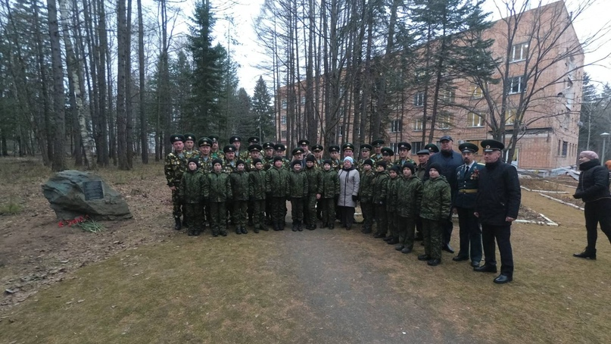
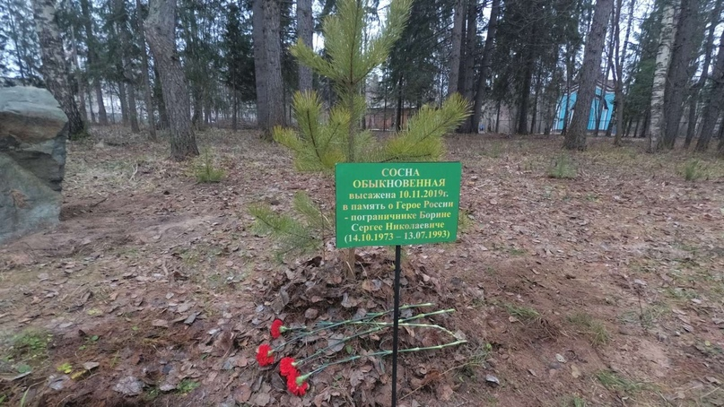

Slide 44
На территории БУЗ УР «РГВВ МЗ УР» открыт храмовый комплекс святой великомученицы Марины Антиохийской и Святителя Луки Крымского.
С начала 2019 года госпитальный храм начал вести богослужения. Посещение службы и общение со священником является важным психологическим аспектом реабилитации для пациентов госпиталя.
Данный приход является первым в Удмуртской Республике госпитальным храмом.

Slide 45
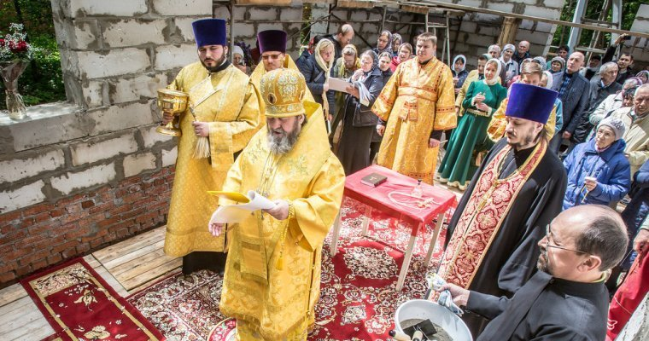

Slide 46
Кроме оказания медицинской помощи, БУЗ УР «РГВВ МЗ УР» организует культурно - досуговые мероприятия и различные акции для ветеранов, участвует в гражданско - патриотическом воспитании и образовании подрастающего поколения, помогает развитию добровольчества и волонтерской деятельности по оказанию помощи гражданам пожилого возраста.

Slide 49
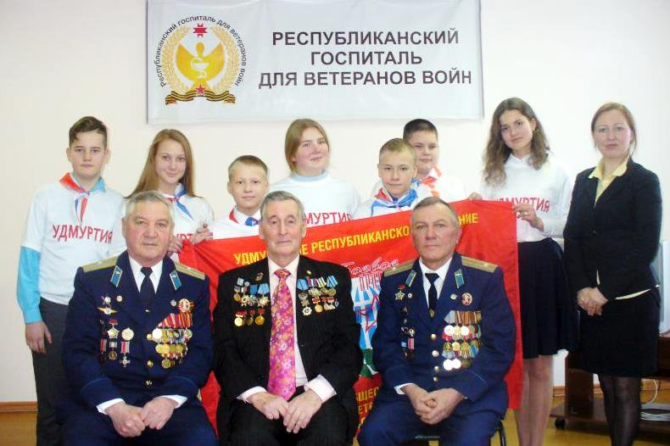

Slide 50
Правительственная и общественная оценка деятельности госпиталя
Деятельность госпиталя отмечена различными благодарностями и почетными грамотами.
По результатам работы Республиканского госпиталя для ветеранов войн, 12 июня 2019 года, в День России и День города, коллектив БУЗ УР «РГВВ МЗ УР» был удостоен высокой чести занесения на доску почета на Доску почета города Ижевска.

Slide 51
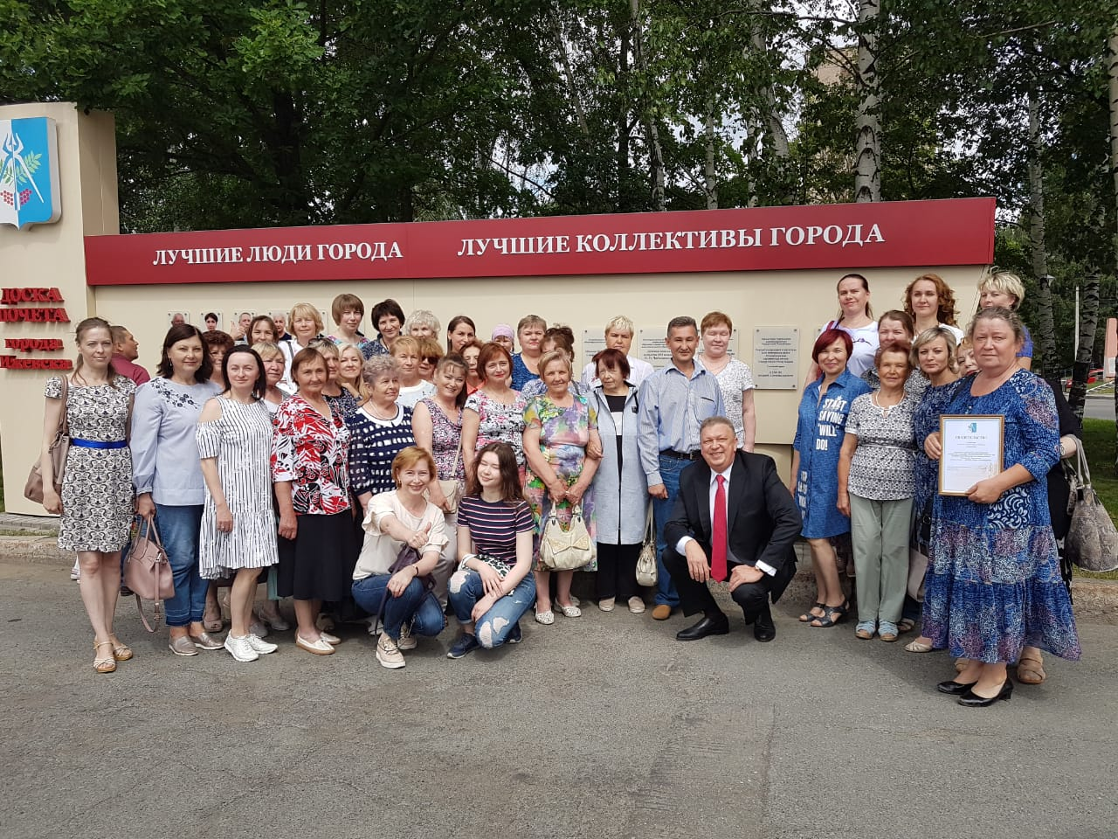

Slide 52
Задачи на 2020 год:
Достижение основных показателей деятельности учреждения;
Выполнение плановых объемов медицинской помощи, установленных Территориальной программой государственных гарантий;
Укрепление кадрового потенциала и материально-технической базы госпиталя;
Реализация основных мероприятий национального проекта «Здравоохранение»;
Оказание организационно-методической помощи в формировании гериатрической службы в республике;
Продолжение осуществления организационно-методической помощи медицинским организациям Удмуртской Республики по вопросам оказания медицинской помощи ветеранов и инвалидов Великой Отечественной войны и лиц, приравненных к ним;

Slide 53
Задачи на 2020 год:
Исполнение Указа Президента Российской Федерации от 09.05.2018 года № 211 «О подготовке и проведении празднования 75-й годовщины Победы в Великой Отечественной войне 1941-1945 годов», решений протокола заседания Российского организационного комитета «Победа» от 12.12.2018 №40, Плана основных мероприятий по подготовке и празднованию 75-й годовщины Победы в Великой Отечественной войне 1941-1945 годов, утвержденного Председателем Правительства Удмуртской Республики.

